Slide 1
Projet Tuteuré S4 Deuxième rapport d’avancement
Clause Axel
De Matos Ribeiro Romain
Leduc Thomas
Di Paolo Hugo
Allegra Nathan
Groupe 1

Slide 2
Previsions d’hier
01
02
03
04
Base de Données
React-Leaflet
Axel CLAUSE
Thomas LEDUC
React-Bootstrap
Design UX/UI
Romain DE MATOS RIBEIRO
Nathan ALLEGRA
05
Routes
Hugo DI PAOLO

Slide 3
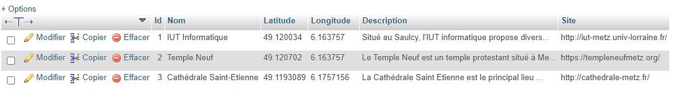
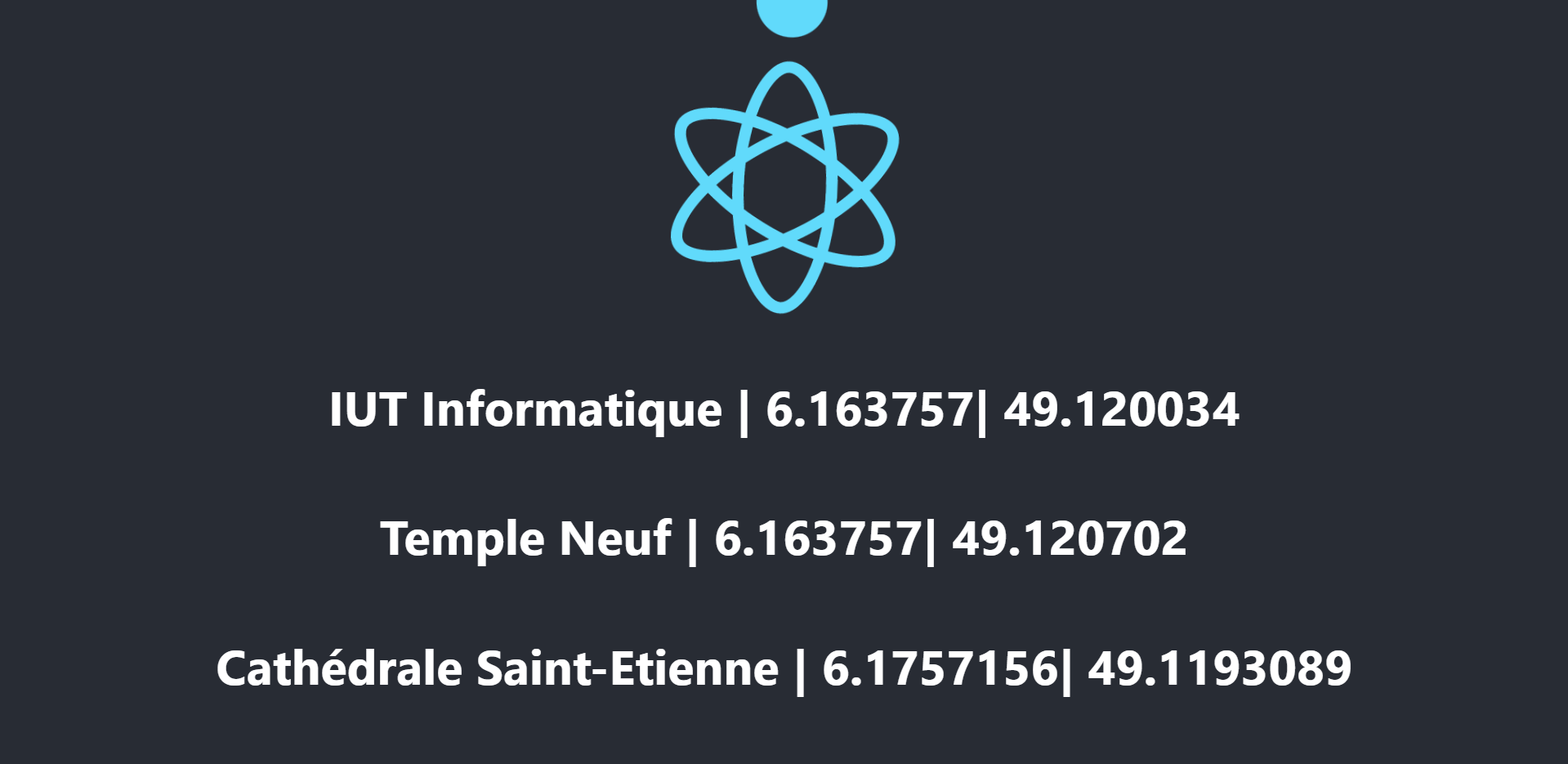
01
Base de Données

Slide 4
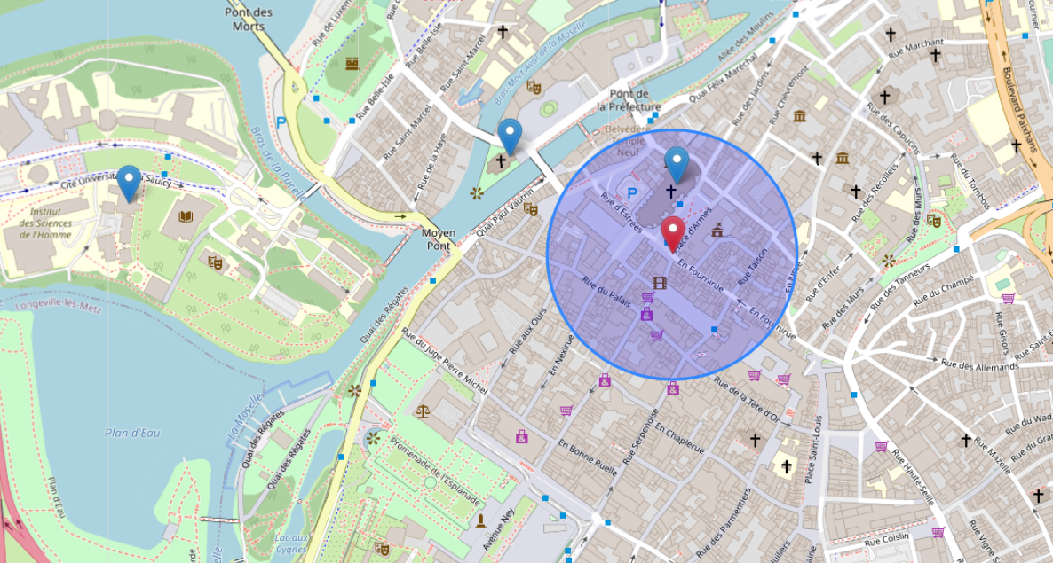
02
React-Leaflet

Slide 5
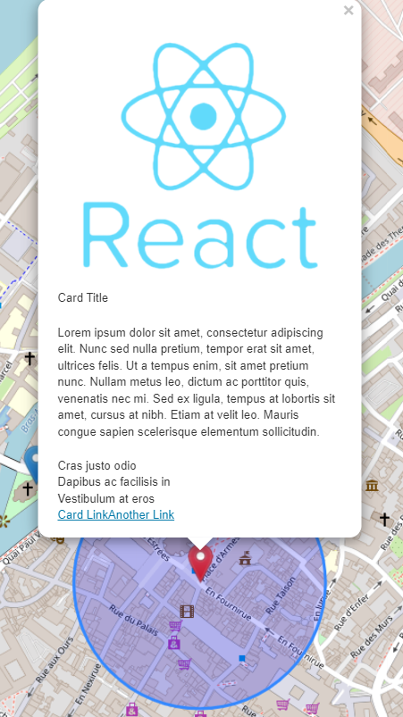
03
React-Bootstrap

Slide 6
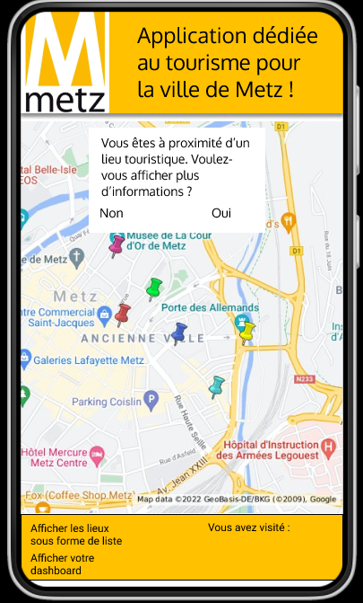

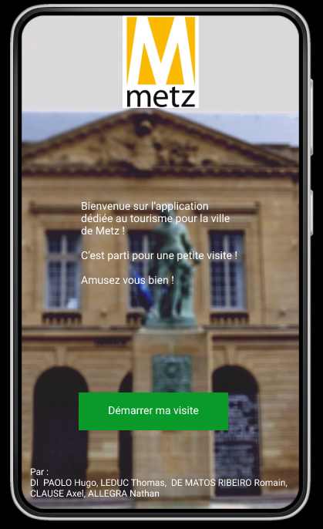
04
Design UX/UI

Slide 7
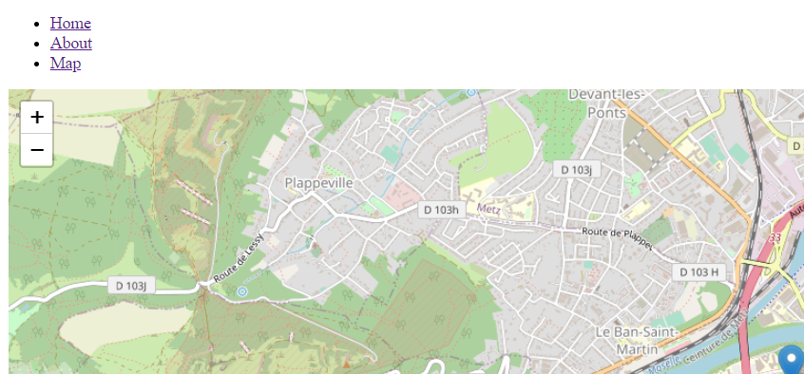
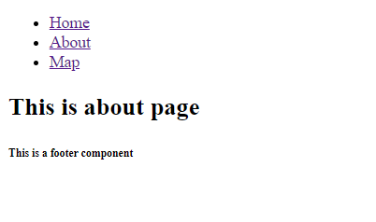
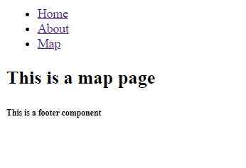
05
Routes

Slide 8
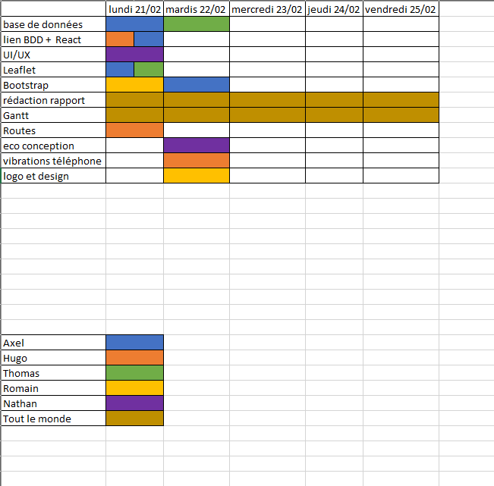
Diagramme de Gantt + Rapport

Slide 9

Gestion du Projet
Méthode de collaboration notamment le pair-programming afin de mener à terme les objectifs journaliers

Slide 10
Objectif de ce Mardi :
Eco-Conception
Vibrations téléphone
Jeu de données plus complet
Nathan ALLEGRA
Hugo DI PAOLO
Thomas LEDUC
Pop-up Description
Logo et design
Optimisation Code
Axel CLAUSE
Romain DE MATOS RIBEIRO
Groupe

